Slide 2
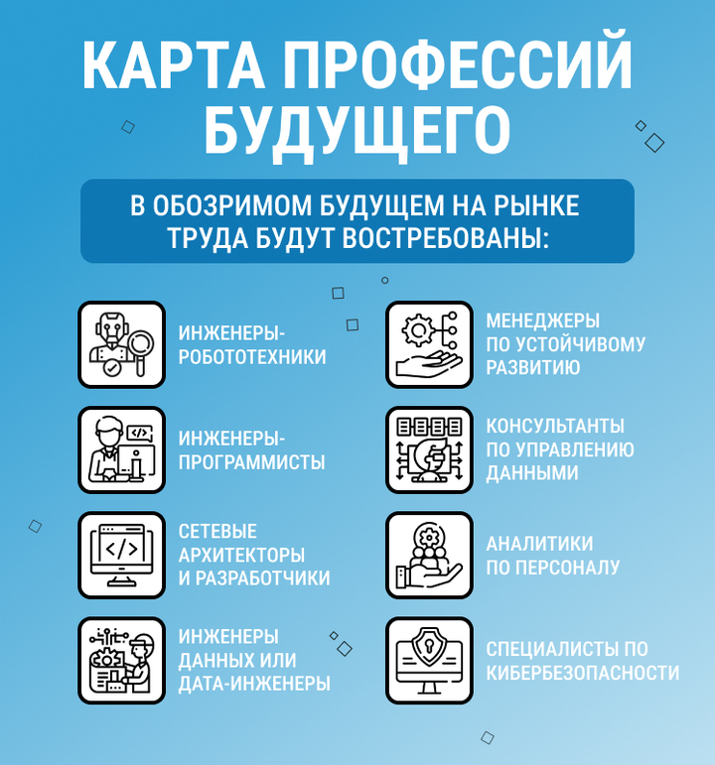
https://bvbinfo.ru/

Slide 3
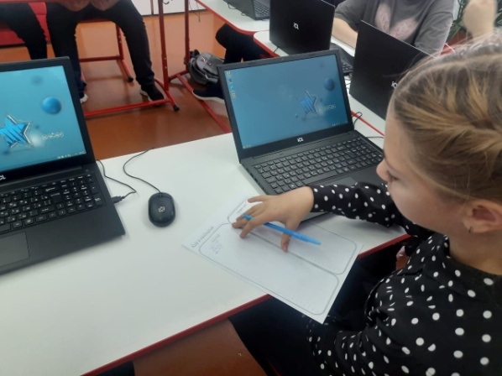
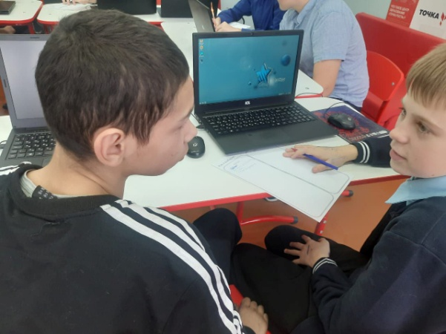
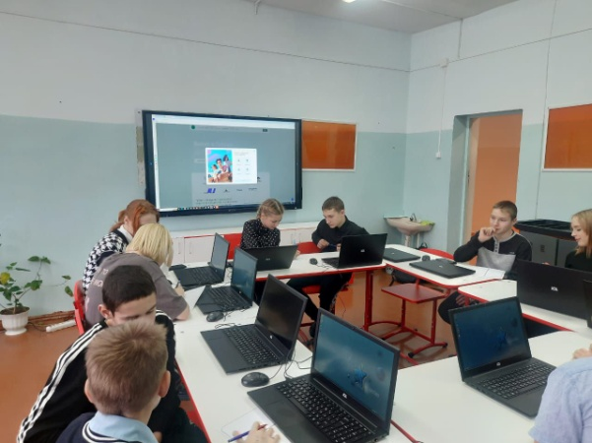
С сентября 2023 учебного года в МКОУ «Артемовская СОШ» под руководством педагога-навигатора Лямбурцевой Е.В. начал реализацию проект по профориентации «Билет в будущее». На платформе проекта были зарегистрированы 10 обучающихся 7 класса. Все участники прошли верификацию в своих личных кабинетах.
Работа в проекте проводилась один в раз в неделю в соответствии с планированием, именуемым «Россия - мои горизонты». Данная программа позволяет грамотно выстраивать профориентационные уроки. В личном кабинете педагога-навигатора находятся разработанные сценарии занятий, презентации, чек-листы, видеоматериалы.
В течение 2023-2024 учебного года была проделана большая работа. На начальном этапе обучающиеся 7 класса познакомились с платформой виртуального города «Профиград», создали несколько проектов, с помощью которых смогли узнать про различные профессии: где они нужны и для чего, как формируется команда специалистов для создания, например, новой технологии или решения инженерной задачи.

Slide 4
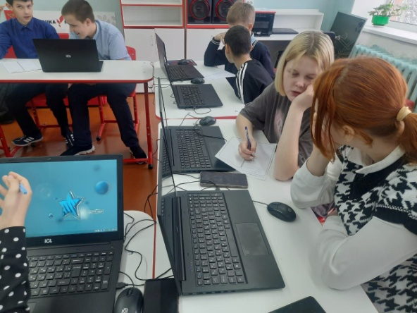
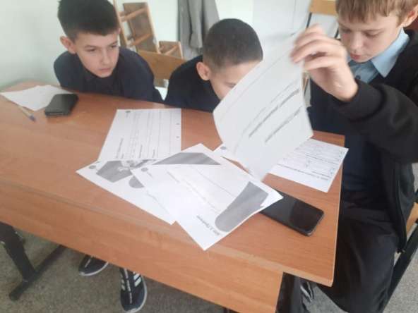
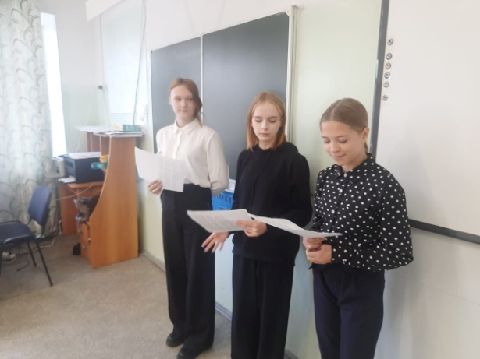
Следующий этап предполагал прохождение верификации в личных кабинетах, ребятам были предложены диагностики «Мой профиль», «Мои профсреды», «Мои ориентиры». После успешного прохождения данных диагностик, у каждого участника в личном кабинете появились результаты, педагог-навигатор разъяснила результаты каждого ученика, а также ознакомила родителей с данными диагностик. Таким образом, у каждого обучающегося начала формироваться картина его профессиональной предрасположенности, а родители получили возможность узнать о профессиональных интересах и ориентирах своих детей.
В течение учебного года обучающиеся имели возможность проходить виртуальные профессиональные пробы различных профессий: учитель, инженер, энергетик, медицинский биоинженер, менеджер космотуризма, креативный продюсер. Такие виртуальные профессиональные пробы позволяют ребятам в любом уголке нашей страны попробовать свои силы в самых разных отраслях и профессиях и найти то, что им действительно будет по душе.
Работа проекта «Билет в будущее» проводится в компьютерном классе «Точка роста», где у каждого обучающегося есть возможность заниматься на компьютерах, с выходом в интернет. Это очень важно, так как это позволяет участникам в полной мере погрузиться в профориентационный проект. А для педагога-навигатора это возможность с помощью современных технологий организовывать для ребят интересные и качественные уроки, чтобы прийти к качественному результату.
Работа проекта будет продолжена в следующем учебном году.

